Slide 1
DRRT Midi-Pyrénées
CONVENTIONS INDUSTRIELLES
DE FORMATION PAR LA RECHERCHE
EN MIDI-PYRÉNÉES
Délégation Régionale à la Recherche et à la Technologie Midi-Pyrénées
Ministère de l’Enseignement Supérieur et de la Recherche
27 novembre 2013
Marianne PEYROT
Adjointe à la Déléguée régionale
Arnaud BOTTIN
Chargé de mission

Slide 2
Conventions Industrielles de Formation par la Recherche en Midi-Pyrénées
DRRT Midi-Pyrénées
La Délégation Régionale à la Recherche et à la Technologie de Midi-Pyrénées
Intervention dans le dispositif CIFRE
Les conventions CIFRE en Midi-Pyrénées
La CIFRE et le Crédit d’Impôt Recherche
27/11/13

Slide 3
La Délégation Régionale à la Recherche et à la Technologie
DRRT Midi-Pyrénées
Administration chargée de l’action déconcentrée du Ministère de l’Enseignement Supérieur et de la Recherche
MISSIONS :
Information et orientation des politiques nationales
Coordination des organismes de recherche et établissements d’enseignement supérieur en région
Renforcement des pôles technologiques régionaux
Soutien aux partenariats recherche publique / privée, au transfert de technologie, à la création d’entreprises, à l’insertion des jeunes diplômés
Diffusion de la Culture Scientifique et Technique

Slide 4
D.R.R.T. – Intervention dans le dispositif CIFRE
DRRT Midi-Pyrénées
Information auprès des établissements d’enseignement supérieur et de recherche et des entreprises
Instruction technico-économique des demandes déposées par les entreprises de Midi-Pyrénées
Critères d’évaluation :
Adéquation du projet avec la stratégie de l’entreprise
Capacité d’encadrement et de formation industrielle
Relation avec le laboratoire d’accueil
Solidité financière

Slide 5
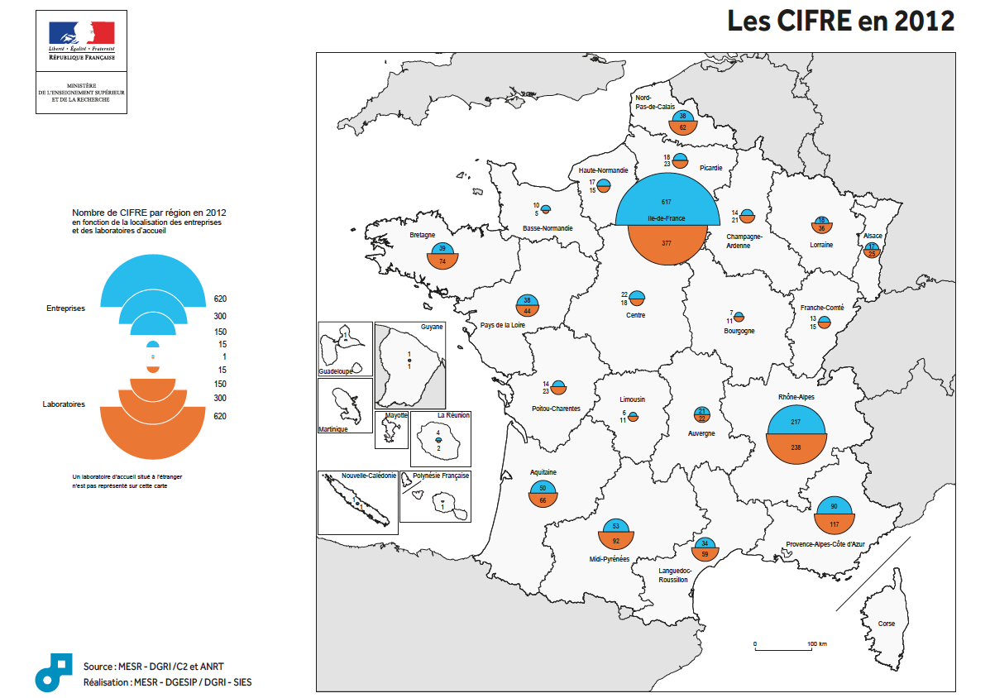
Répartition régionale des CIFRE
DRRT Midi-Pyrénées
Midi-Pyrénées

Slide 6
Les CIFRE en Midi-Pyrénées
DRRT Midi-Pyrénées
Midi-Pyrénées - De 1981 à 2011 :
1 203 conventions portées par des employeurs de MP
1 640 conventions encadrées par des laboratoires de MP

Slide 7
CIFRE & Crédit d’Impôt Recherche
DRRT Midi-Pyrénées
Crédit d'Impôt Recherche :
Dispositif d’incitation fiscale en faveur de la recherche
Accessible à toutes les entreprises (& certaines associations)
Crédit d’impôt proportionnel aux dépenses de R&D de l’entreprise
Eligibilité des dépenses liées à la convention CIFRE :
- Salaire chargé du doctorant
- Contrat de collaboration avec le laboratoire d’accueil (prestation de recherche)

Slide 8
CIFRE & Crédit d’Impôt Recherche
DRRT Midi-Pyrénées
Crédit d'Impôt Recherche – Activités concernées
Recherche selon l’OCDE (Manuel de Frascatti)
Recherche fondamentale (Acquisition de connaissances)
Recherche appliquée (Applications des résultats de la recherche fondamentale, conception de solutions nouvelles)
Développement expérimental (Prototypes conduisant à la création de nouveaux produits, procédés, services)
L’amélioration substantielle ou la nouveauté prononcée de produits, services ou procédés résulte de travaux dont l’état de l’art est bien établi et qui présentent des difficultés ou des aléas scientifiques et techniques

Slide 9
CIFRE & Crédit d’Impôt Recherche
DRRT Midi-Pyrénées
Crédit d'Impôt Recherche – Activités concernées
Exemples en Sciences Humaines et Sociales
- L’analyse des facteurs liés à l’environnement qui déterminent l’aptitude à apprendre relève de la recherche fondamentale.
- L’analyse de ces facteurs en vue d’évaluer des programmes d’enseignement destinés à corriger certains handicaps environnementaux relève de la recherche appliquée.
- L’élaboration de moyens permettant de déterminer le programme d’enseignement le mieux adapté à certains groupes d’enfants relève du développement expérimental.

Slide 10
CIFRE & Crédit d’Impôt Recherche
DRRT Midi-Pyrénées
Crédit d'Impôt Recherche – Activités concernées
Exemples en Sciences Humaines et Sociales
L'étude de la structure sociale et de la mobilité professionnelle d’une société (composition et évolution des strates socioprofessionnelles, des classes sociales, etc) relève de la recherche fondamentale.
L’élaboration d’un modèle exploitant les données obtenues pour prévoir les séquelles des tendances récentes de la mobilité relève de la recherche appliquée.
La mise au point et essai d'un programme visant à favoriser la mobilité ascendante de certains groupes sociaux et ethniques relève du développement expérimental.

Slide 11
CIFRE & Crédit d’Impôt Recherche
DRRT Midi-Pyrénées
Crédit d'Impôt Recherche – Activités non R&D
Pratiques courantes du métier
Emploi de techniques standard en psychologie appliquée pour classifier les employés de l’industrie, les étudiants, ..
ou pour tester des enfants présentant des troubles d’apprentissage de la lecture
Analyse et commentaires sur les effets économiques probables d’une modification de la structure fiscale en utilisant des données économiques existantes

Slide 12
CIFRE & Crédit d’Impôt Recherche
DRRT Midi-Pyrénées
CIR sur dépenses relatives à la CIR - exemple
Salaire annuel brut | 23 484 €
Coût total chargé (SB x 1,4) | 32 878 €
Coût total environné / forfait CTC x 1,5 | 49 317 €
Déduction de la subvention ANRT | - 14 000 €
Assiette de dépenses éligibles au CIR | 35 317 €
CIR (30 % des dépenses R&D) | 10 595 €
Coût final pour l’entreprise = CTC - Subv - CIR | 8 283 €

Slide 13
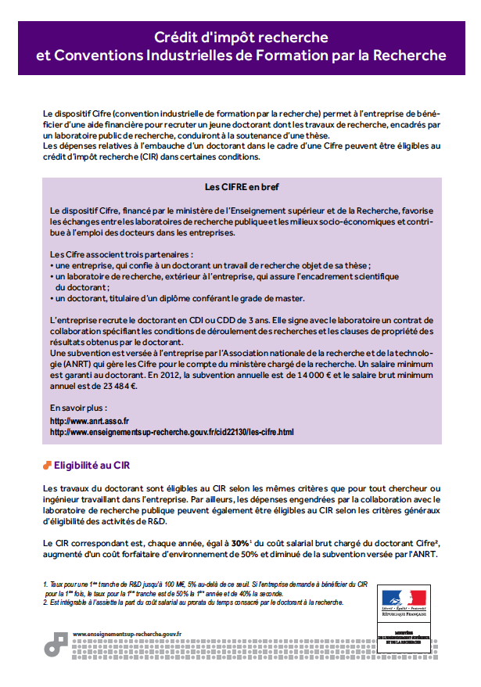
Plus d’informations..
DRRT Midi-Pyrénées
CIR / CIFRE
www.enseignementsup-recherche.gouv.fr Rubrique INNOVATION
CIFRE & CIR
www.anrt.asso.fr/fr/pdf/cir.pdf

